Slide 1
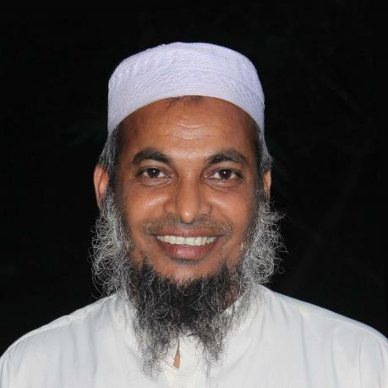
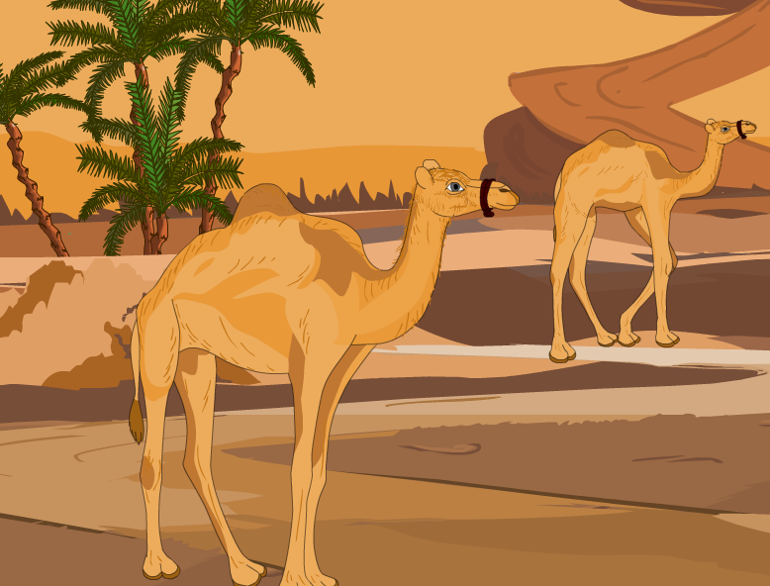
উ
ঊ

Slide 2
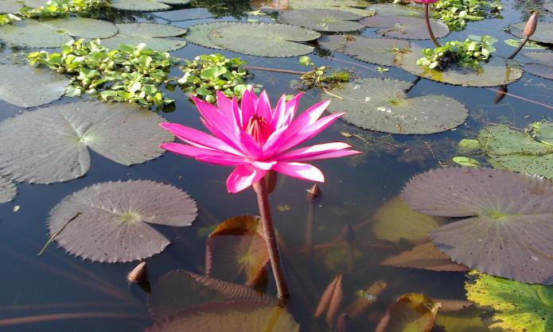
অভিনন্দন

Slide 3
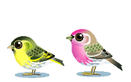
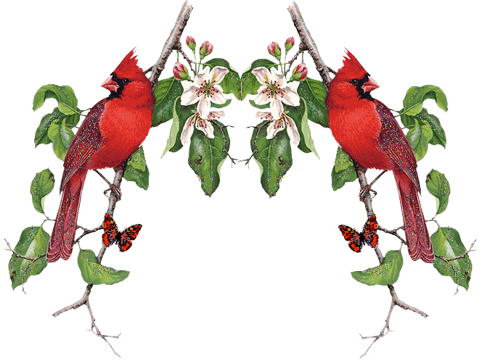
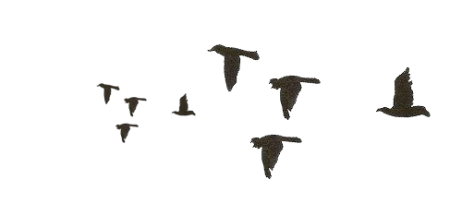
শিক্ষক পরিচিতি
পাঠ পরিচিতি
শিক্ষক
দেওয়ান রেজাউল হাসান
সহকারী শিক্ষক
বারপাখীয়া রথীন্দ্রপাড়া
সপ্রাবি
দেলদুয়ার,টাঙ্গাইল।
শিক্ষক
দেওয়ান রেজাউল হাসান
সহকারী শিক্ষক
বারপাখীয়া রথীন্দ্রপাড়া
সপ্রাবি
দেলদুয়ার,টাঙ্গাইল।
শিক্ষক
দেওয়ান রেজাউল হাসান
সহকারী শিক্ষক
বারপাখীয়া রথীন্দ্রপাড়া
সপ্রাবি
দেলদুয়ার,টাঙ্গাইল।
শিক্ষক
দেওয়ান রেজাউল হাসান
সহকারী শিক্ষক
বারপাখীয়া রথীন্দ্রপাড়া
সপ্রাবি
দেলদুয়ার,টাঙ্গাইল।
পাঠ
বিষয়ঃ বাংলা
শ্রেণিঃ প্রথম
অধ্যায়ঃ 9
পাঠঃ 1
পাঠ
বিষয়ঃ বাংলা
শ্রেণিঃ প্রথম
অধ্যায়ঃ 9
পাঠঃ 1
পাঠ
বিষয়ঃ বাংলা
শ্রেণিঃ প্রথম
অধ্যায়ঃ 9
পাঠঃ 1
পাঠ
বিষয়ঃ বাংলা
শ্রেণিঃ প্রথম
অধ্যায়ঃ 9
পাঠঃ 1

Slide 4
শিখনফলঃ
শোনাঃ
১.১.১ বাক্য ও শব্দে ব্যবহৃত বাংলা বর্ণমালার ধবনি মনোযোগ
সহকারে শুনবে ও মনে রাখবে।
১.২.১ কারচিহ্নহীন শব্দ মনোযোগ সহকারে শুনবে ও মনে রাখবে।
১.২.২ কারচিহ্নযুক্ত শব্দ মনোযোগ সহকারে শুনবে ও মনে রাখবে।
১.২.৩ কারচিহ্নহীন ও কারচিহ্নযুক্ত শব্দ দিয়ে তৈরী বাক্য শুনবে।
১.৩.১ নির্দেশনা ও অনুরোধ শুনে পালন করবে।
১.৩.২ প্রশ্ন শুনে বুঝতে পারবে।

Slide 5
বলাঃ
১.১.১ বাক্য ও শব্দে ব্যবহৃত বাংলা বর্ণমালার ধবনি স্পষ্ট ও শুদ্ধভাবে
বলতে পারবে।
১.২.১ কারচিহ্নহীন শব্দ স্পষ্টভাবে বলতে পারবে।
১.২.২ কারচিহ্নযুক্ত শব্দ স্পষ্টভাবে বলতে পারবে।
১.৩.১ অনুরোধ করতে পারবে।
১.৩.২ প্রশ্ন করতে ও উত্তর বলতে পারবে।

Slide 6
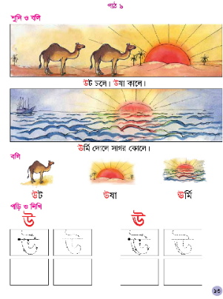
পাঠঃ 9 স্বরবর্ণঃ উ,ঊ, শোনা, বলা
পাঠের শিরোনামঃ বর্ণ শিখিঃ উ,ঊ, (পৃষ্ঠা-১৩)

Slide 7
এসো আমরা একটি গল্প শুনি-
উট চলে উষা কালে।

Slide 8
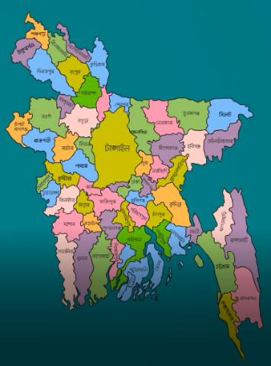
আমাদের দেশ থেকে অনেক দুরের এক দেশ।

Slide 9
তার নাম আরবদেশ।

Slide 10
এদেশের একটি পরিচিত প্রাণী উট।

Slide 11
সেখানে মানুষ উটে চড়ে চলাচল করে।

Slide 12
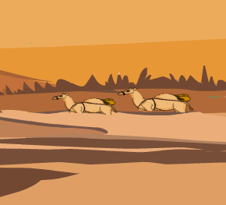
উটের পিঠে জিনিষপত্র বহন করে।

Slide 13
উট উষা কালে চলতে শুরু করে।

Slide 14
সারাদিন চলে। সেখানে আছে সাগর।

Slide 15
অনেকে উটের পিঠে চড়ে সাগর পাড়ে যায় বেড়াতে।

Slide 16
সাগর দেখতে খুব সুন্দর।

Slide 17
সাগরের কোলে ঊর্মি দোলে।

Slide 18
তা দেখে সকলেই খুশি হয়।

Slide 19
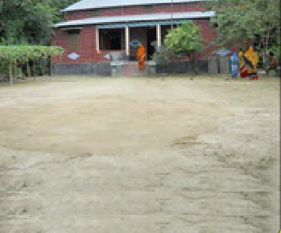
ছবি দেখে একক চিন্তা ও দলে আলোচনা কর।
এগুলোর নাম কী কী?

Slide 20
ছবি দেখে একক চিন্তা ও দলে আলোচনা কর।
উ
ট
উট দিয়ে আরবেরা কী কী করে?

Slide 21
উ
উ
ট
এর নাম কী?

Slide 22
উ
উ
ষা

Slide 23
উ
উ
ঠান

Slide 24
ঊ
ঊ
র্মি

Slide 25
উট চলে । উষা কালে।
ঊর্মি দোলে সাগর কোলে।

Slide 26
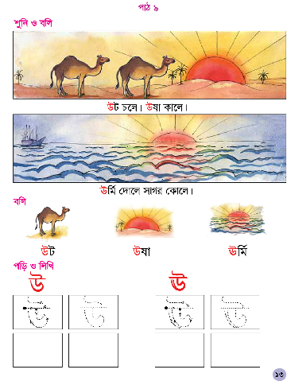
তোমাদের বইয়ের ১৩ পৃষ্ঠা বের কর এবং আমার সাথে সাথে বল।

Slide 27
সবাইকে ধন্যবাদ

